Slide 1

MSDN Webcast
Visual FoxPro Anwendungen unter Vista betreiben
Hinweise für Administratoren und Entwickler
Präsentator: Michael Niethammer
Kontakt: niethammer@tmn-systemberatung.de
MSDN Webcasts - die kostenlosen Online-Referate von Microsoft für Entwickler - MSDN Online Deutschland
http://www.msdn-online.de/webcasts
© Copyright 2009 Microsoft Corporation. Alle Rechte vorbehalten.
This presentation is for informational purposes only. Microsoft makes no warranties, express or implied, in this summary.

Slide 2


  Über: Michael Niethammer
Geschäftsführender Gesellschafter,
MCP VFP, MCTS SQL Server 2005, Redner auf zahlreichen Entwicklerkonferenzen und
UserGroup-Meetings
Tools: FoxPro seit 1992, SQL Server,
Visual Studio (C#, LINQ, WPF,…)
Firma:
TMN Systemberatung GmbH, Ilsfeld
seit 1992 Entwicklung von Datenbank-Anwendungen
Schwerpunkte: SQL Server, Visual Studio,
Team System, Visual FoxPro
seit vielen Jahren Microsoft Certified Partner
www.tmn-systemberatung.de

Slide 3
Agenda
Installation von FoxPro-Anwendungen unter Vista
  Benutzerkontensteuerung
  Verzeichnis-Virtualisierung
  Manifestdateien
  Anwendungs-Versionsnummern
  FoxPro-Projekte für Vista einrichten
Test auf Kompatibilitätsprobleme mit dem Application Compatibility Toolkit
Altanwendungen betreiben
Vistakonforme Dialogfenster
Sonstige bekannte Probleme
Zusammenfassung
Weiterführende Informationen & Links
  Informationen & Links zum Thema
  Informationen zu MSDN Webcasts

Slide 4
Installation von FoxPro-Anwendungen
Was ist unter Vista anders?
BenutzerkontenSteuerung (UserAccessControl)
Andere Sicherheitsrichtlinien
Andere Berechtigungen in den Programmverzeichnissen und in der Benutzung der Registry
Was passiert, wenn man „alte“ Anwendungen installiert? → VerzeichnisVirtualisierung,
→ RegistryVirtualsierung
Hierdurch werden insbesondere Registryeinträge nicht mehr gefunden!
HKEY_CURRENT_USER\Software\Classes\VirtualStore\MACHINE\SOFTWARE\<Application Registry Keys>
→ Virtualisierung sollte unbedingt vermieden werden!!!

Slide 5
Installation von FoxPro-Anwendungen
Verzeichnisse in die man installieren kann:
  Programmverzeichnis
  C:\Program Files\MyFoxProApp
  Anwendungsdaten:
  C:\Documents and Settings\All Users\Application Data\MyFoxProAppData
  Achtung: Die Installation muss üblicherweise als Administrator durchgeführt werden. Programme, die Setup oder Install o.ä. Heißen werden vom OS automatisch als Administrator gestartet!!

Slide 6
FoxPro-Anwendungen und Manifest-Dateien
Moderne Anwendungen werden von Windows über ihre Manifest-Dateien quasi eingestuft und beurteilt
Manifest-Dateien sind XML-Dateien
Beinhalten Metadaten zur Anwendung
Auch FoxPro-Anwendungen haben eine Manifest-Datei → siehe Demo.exe
Unter XP werden im Manifest diverse Abhängigkeiten definiert z.B. welche Windows Common Controls genutzt werden
Unter Vista legt das Manifest auch die Security Anforderungen fest:
  Wenn die Eigenschaft requestedExecutionLevel nicht definiert ist, wird die Registry und Datei-Virtualisierung aktiviert!!
  C:\Users\<username>\AppData\Local\VirtualStore\Program Files
  HKEY_LOCAL_MACHINE\Software to HKEY_CURRENT_USER\Software\Classes\VirtualStore\MACHINE\SOFTWARE\<Application Registry Keys>

Slide 7
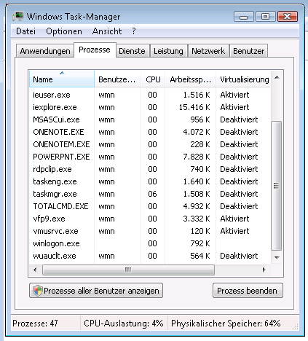
FoxPro-Anwendungen und Manifest-Dateien
Welche Anwendungen die Virtualisierung verwenden, kann man im Taskmanager unter den Prozessen sehen (Spaltenanzeige f. Virtualisierung aktivieren)
Wie Windows mit Anwendungen umgeht kann man in den Sicherheitsrichtlinien einstellen. UAC

Slide 8
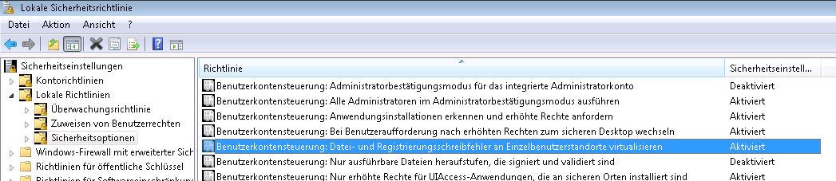
Verzeichnis Virtualisierung
Ob die Virtualisierung bei der eigenen Anwendung greift, kann man auch testen indem man diese Funktionalität abschaltet:

Slide 9
Verzeichnis Virtualisierung
Achtung:
bei Änderungen an den Richtlinien muss man sich erneut anmelden bevor sie wirksam werden!

Slide 10
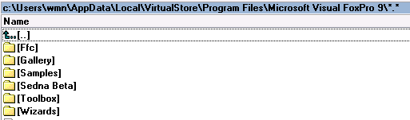
Verzeichnis Virtualisierung
Virtualisierte Verzeichnisse werden normalerweise hier abgelegt:
Users\BenutzerName\Anwendungsdaten\VirtualStore/Program Files/<yourAppName>:

Slide 11
Eigene Anwendungen prüfen
Taskmanager starten, Prozesse
FoxPro starten → Virtualisierung ist aktiv!
ManifestTool-Routine starten und die Manifestdatei exportieren, in der Exe löschen
Anwendung starten → Virtualisierung deaktiv
Manifestdatei umbenennen → Virtualisierung aktiv
ManifestTool von Markus Winhard

Slide 12
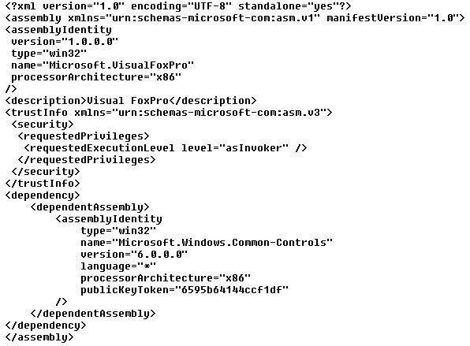
Manifestdatei
Ab FoxPro Sedna SP2 hat die Manifestdatei alle wichtigen Einträge
Bei älteren Versionen muss man den Eintrag <RequestedPriviledge> manuell nachtragen

Slide 13
Manifestdatei
Grundsätzlich ist es egal, ob die Manifestdatei in die EXE intergiert ist oder separat auf der Platte liegt
  gleiche Name wie die EXE aber Extension *.Manifest)
  Gleicher Ort wie die Anwendung

Slide 14
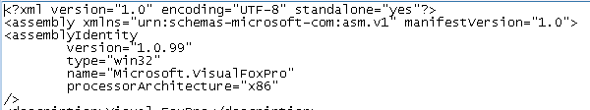
Manifestdatei - Versionsnummern
Achtung: In der Manifestdatei wird auch die Versionsnummer der Anwendung abgelegt. Hat diese ein falsches Format startet die Anwendung nicht mehr! Fehlermeldung: „Programmfehler“ sonst nichts!
Richtig: vierstellig z.B. 7.2.0.0
Anwendungen signieren:
Damit Vista den Author der Anwendung auch sauber identifizieren kann, lassen sich Anwendungen mit dem Strong Name Tool sn.exe aus dem Visual Studio signieren.

Slide 15
FoxPro-Projekte für Vista einrichten
Wird die EXE neu erstellt, entsteht auch die interne Manifest-Datei neu
Über eine Project-Hook-Klasse kann man den obigen manuellen Prozess automatisieren.
Ein Beispiel für eine Project-Hook-Klasse gibt es von Markus Winhard (s. Links)
  ProjectHookKlasse im Projekt eintragen
  Manifestdatei zur Exe legen (für Import nach dem Build)
  ImportManifest.prg als externes Programm ins Projekt aufnehmen
Nicht vergessen:
  Unter den Projekt Informationen die Infos eintragen
  Unter den Build-Optionen die Versionsinformationen auszufüllen

Slide 16

Test auf Kompatibilitätsprobleme mit dem Application Compatibility Toolkit
Freies Toolkit von Microsoft
Application Compatibility Manager ist gedacht zur Ermittlung von Problemen im Netzwerk
→ Developer and Tester Tools – Standard User Analyzer nutzen!
Dieser benötigt den „Application Verifier“ → muss separat runtergeladen und installiert werden! Wird bei VS Installationen normalerweise mit installiert (nicht bei allen Versionen!)
Setup Analysis Tool → testen eines Setups auf Probleme (nur MSI-Files)

Slide 17
Altanwendungen betreiben
Was tun bei alten Anwendungen?
Zuerst einmal versuchen die Anwendung in einem eigenen Verzeichnis zu installieren
Desktop Virtualisierung über
neues Tool, erst im Januar 2009 freigegeben als Beta:
Microsoft Enterprise Desktop Virtualization (MED-V) → siehe Links
Mit dem Standard User Analyzer eine SHIM erstellen um die Anwendung in einem kompatiblen Modus zu betreiben
Webcast zum Toolkit:
http://g.msn.com/mh_mshp_de-DE/98765?http://www.microsoft.com/germany/msdn/library/security/DasApplicationCompatibilityToolkit.mspx&&HL=102659&CM=rss_click&CE=MSDN2212
es gibt auch mehrere Webcasts auf MSDN wenn man nach „ compatibility toolkit“ sucht.
Terminalserverbetrieb

Slide 18
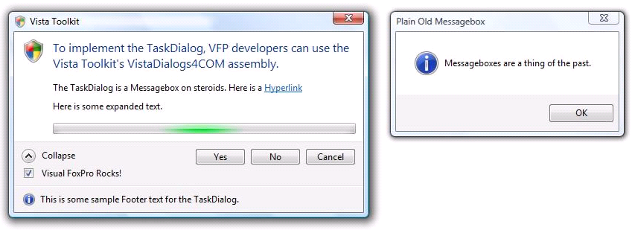
FoxPro Dialoge Vista-konform machen
Für Vista gibt’s in Sedna Klassen um die Dialogfenster „vistatauglich“ zu machen
Beispiele zur Verwendung gibt’s hier
Die Dialogfenster verwenden zwei DLLs
  VistaBridgeLibrary.DLL
  VistaDialogs4COM.dll
  .Net Solution samt Quellcode wird mitgeliefert!!

Slide 19
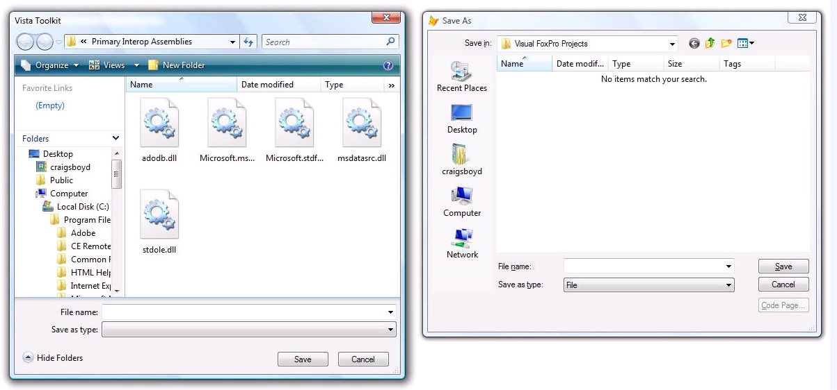
FoxPro Dialoge Vista-konform machen
Vista-Dialoge in die eigene Anwendung integrieren
Dokumentation gibt’s leider nicht!

Slide 20
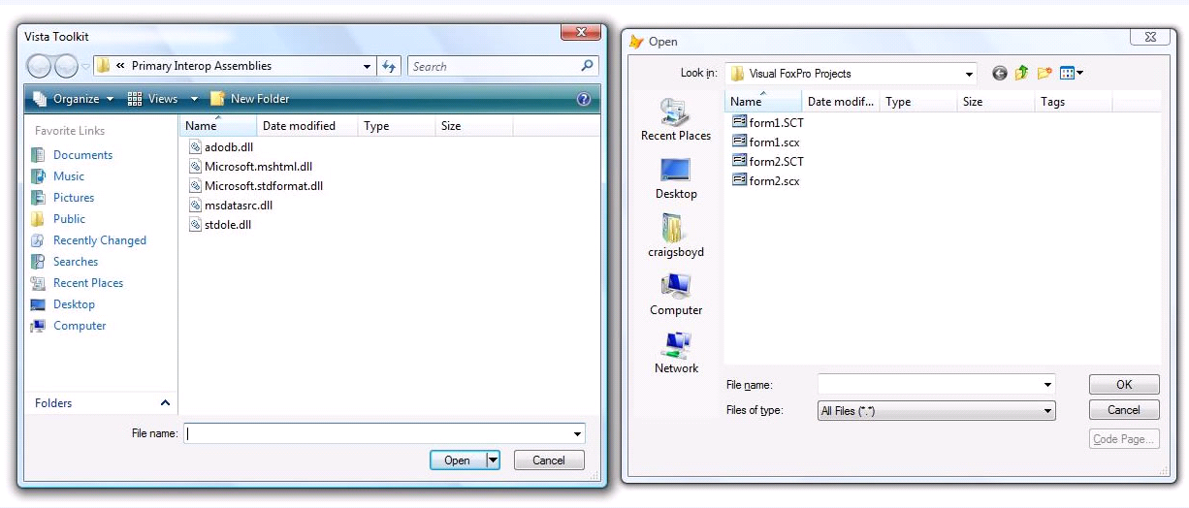
FoxPro Dialoge Vista-konform machen

Slide 21
Sonstige bekannte Probleme
Fehler beim Refresh des Fensterrahmens wenn die Border des aktuellen Fensters anders ist, wie die des Hauptfensters.
Dies betrifft nur *.SCX-Dateien!!!!
Fehlerbehebung in Calvin‘s Blog (s. Links)
Darstellungsfehler in ComboBoxen/Listboxen/Menüs beim Auswählen mit der Maus. Der Fehler tritt im Zusammenhang mit dem Aero-Theme von Vista auf. In SP2 ist dieser Bug behoben.
Abhilfe schafft ansonsten folgender Code beim Start der Anwendung:
DECLARE INTEGER GdiSetBatchLimit IN WIN32API INTEGER
GdiSetBatchLimit(1)
Alternativ hilft auch folgender WorkAround

Slide 22
Zusammenfassung
Wenn man sich an die Installationsempfehlungen von Windows hält, hat man kaum Probleme bei der Installation eigener FoxPro-Anwendungen
Wer nicht auf Sedna und Service Pack2 von FoxPro umsteigen kann, sollte sich dem Thema Manifestdateien widmen und die gezeigte Project-Hook-Klasse einsetzen
Wer bisher schon eine zentrale Methode zur Anzeige von Dialogfenstern hat, muss nur diese umstellen, um vistakonforme Anzeigen zu bekommen. Andernfalls ist der Zeitpunkt gekommen eine zentrale Dialogklasse im Projekt einzubauen….
Wer auf einer älteren FoxPro –Version bleiben muss, hat Probleme beim refresh von ComboBoxen und Listboxen und sollte die 2 Zeilen Code von Calvin ins Programm einbauen
Ansonsten steht dem Einsatz von FoxPro und Vista nichts im Wege. Auch unter Windows 7 wird sich daran nichts ändern.

Slide 23
  Informationen & Links zum Thema
Calvin Hsias WebLog:
http://blogs.msdn.com/calvin_hsia/archive/2007/04/13/add-a-manifest-to-control-your-application-vista-uac-behavior.aspx
Doug Hennigs Artikel auf Foxite
http://www.foxite.com/archives/installation-problem-on-vista-0000129165.htm and http://www.foxite.com/archives/where-to-put-the-data-on-vista-0000137073.htm
Artikel von Craig Boyd zum Vista-Toolkit
http://portal.dfpug.de/dFPUG/Dokumente/Loseblattsammlung/FoxX%2022.0/05-29%20Vista%20Toolkit.pdf
Artikel von Markus Winhard zum Thema Manifestdateien
http://www.bingo-ev.de/~mw368/vfp9_vista.html
Weitere MSDN Webcasts
  http://www.msdn-online.de/Webcasts/Finder

Slide 24
Application Verifier
Achtung: Im Toolkit der Version 5 wird nur eine Application Verifier Version kleiner gleich 3.5 akzeptiert. Die aktuelle Version ist aber 4.0! Hier der Link zu einer alten Version:
http://www.softpedia.com/progDownload/Microsoft-Application-Verifier-Download-45822.html
Microsoft Enterprise Desktop Virtualization (MED-V) Beta:
https://connect.microsoft.com/site/sitehome.aspx?SiteID=665 (LiveId erforderlich!)

Slide 25

  Informationen zu MSDN Webcasts
MSDN - das Microsoft Developer Network - unterstützt Entwickler mit einer Reihe von Online- und Offline-Services und liefert mit seinem umfangreichen Know-How-Fundus effiziente Hilfe, wenn es um Fragen der Anwendungsprogrammierung auf Basis von Microsoft-Produkten und -Technologien geht.
MSDN Online ist die zentrale, kostenlose Wissensplattform für deutschsprachige Microsoft-Entwickler im Internet. Über die Adresse www.msdn-online.de bleiben Sie ganz einfach auf dem Laufenden was Angebote für Entwickler aus dem weltweiten MSDN Angebot betrifft: mit aktuellen Nachrichten, Webcasts, How-To Guides, Fachartikeln, ausführlichen Informationen über die Microsoft-Entwicklerwerkzeuge, nützlichen Links zu Community-Ressourcen oder der Vorstellung kommender Software-Versionen.
MSDN Webcast-Finder
Im Webcast-Archiv finden Sie mehr als 600 Referate – on-demand verfügbar, wann immer Sie Zeit, Lust oder Bedarf haben. MSDN Webcasts - die Extra-Portion Developer Know How, für den Wissenshunger zwischendurch.
MSDN Webcasts: http://www.msdn-online.de/webcasts/finder

Slide 26











MSDN Webcasts - die kostenlosen Online-Referate von Microsoft für Entwickler - MSDN Online Deutschland
http://www.msdn-online.de/webcasts

Slide 27
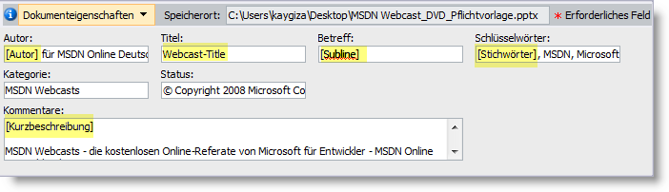

  Nicht vergessen:
PPT Meta-Daten
Webcast-Meta-Daten
(Siehe Word-Dokument)
URLs auf MSDN Online sind, auch wenn der Content englischsprachig momentan ist, immer wie folgt anzugeben:
Aus
  http://msdn2.microsoft.com/en-us/library/xaz.aspx
  wird
  http://msdn2.microsoft.com/de-de/library/xaz.aspx

